Slide 1

物件導向程式設計(一)
報告人：呂季遠
２０１６/０9/14
機密等級：密
機密等級： 日期：2015/8/14

Slide 2
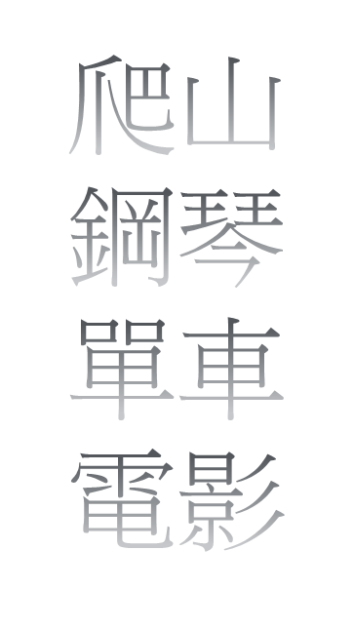


Namespace:呂季遠
經歷:友達光電
學歷:交通大學顯示所
新辜姑姑北樹林

Slide 3
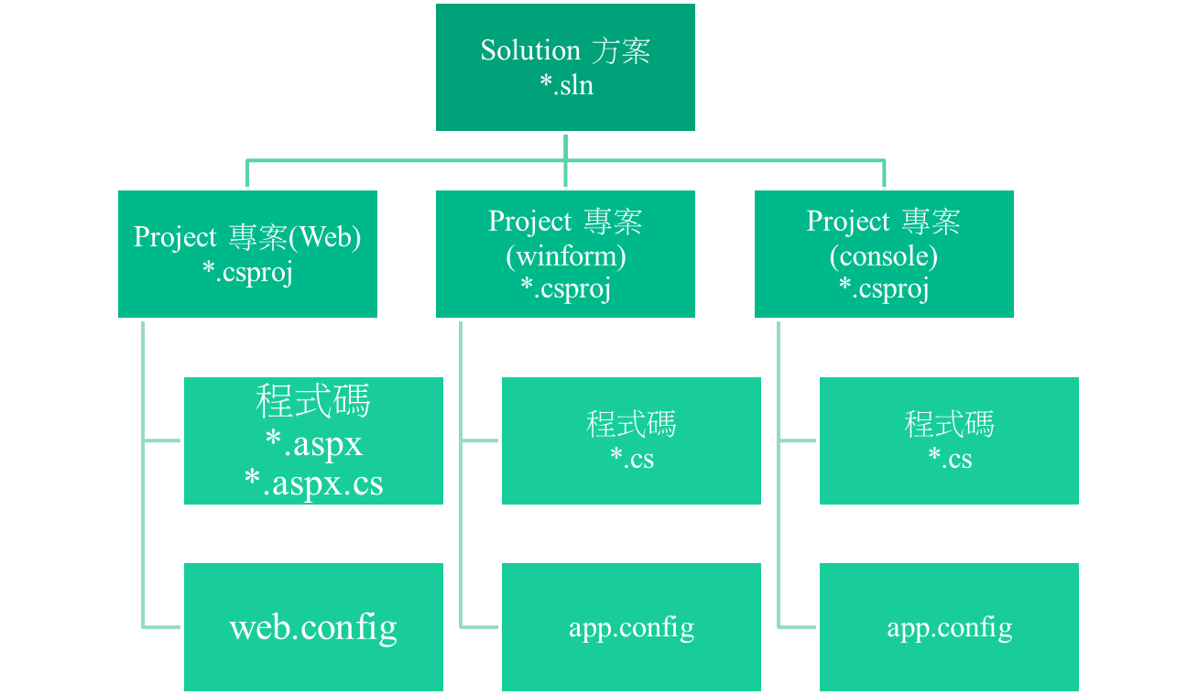
Visual Studio 操作
方案(計畫) - 專案
機密等級： 日期：115/11/07

Slide 4
機密等級： 日期：115/11/07

Slide 5
Visual Studio 操作
實際操作
  起始專案、專案建置順序
  新增dll參考、專案參考
機密等級： 日期：115/11/07

Slide 6

Agenda
Visual Studio 操作
C#基礎語法
  soft Framework概述與架構
  存取修飾詞
  選擇陳述式
  Array、ArrayList、List
  迴圈
  跳出迴圈-break、continue、return
  例外處理
  文字處理
  日期處理
  隱含型別、匿名型別
  檔案I/O (Nuget、NPOI、LinqToExcel)
Debug
機密等級： 日期：2015/8/14

Slide 7
soft Framework 概述
軟體框架（Software framework），通常指的是為了實現某個業界標準或完成特定基本任務的軟體組件規範，也指為了實現某個軟體組件規範時，提供規範所要求之基礎功能的軟體產品。
框架的功能類似於基礎設施，與具體的軟體應用無關，但是提供並實現最為基礎的軟體架構和體系。軟體開發者通常依據特定的框架實現更為複雜的商業運用和業務邏輯。這樣的軟體應用可以在支援同一種框架的軟體系統中運行。
機密等級： 日期：115/11/07

Slide 8
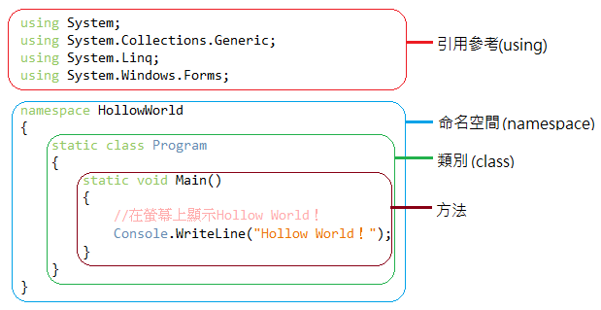
C#.Net 程式架構
機密等級： 日期：115/11/07

Slide 9
方法宣告
存取修飾詞
方法名稱
Public void GetString()
{
}
回傳型別
傳入參數
Public string GetString(int x)
{
return x.ToString();
}
機密等級： 日期：115/11/07

Slide 10
多個回傳參數
static void Main(string[] args)
{
int p1 = 0; // ref 參數傳遞前必須初始化
int p2; // out 參數不需初始化，但必須於方法內給值
SampleMethod(ref p1, out p2);
}
static void SampleMethod(ref int refParam, out int outParam)
{
// refParam = 3;
outParam = 44;
}
機密等級： 日期：115/11/07

Slide 11
Value Type vs Reference Type
Value Type：
from System.ValueType
儲存的值是「實值」(Value)
儲存於Stack
bool 、byte、char、decimal、double、enum、float
int、long、sbyte、short、struct、uint、ulong、ushort
2. Reference Type：
from System.Object
儲存的值是「參考」(Reference)，即記憶體的位址
儲存於Heap(動態記憶體空間)
class、interface、delegate、object、string
機密等級： 日期：115/11/07

Slide 12
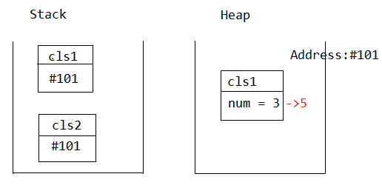
Value Type vs Reference Type
class1 cls1 = new class1();
cls1.num = 3;
class1 cls2 = new class1();
cls2.num = cls1.num;
cls2.num = 5;
cls1.num = ？
機密等級： 日期：115/11/07

Slide 13
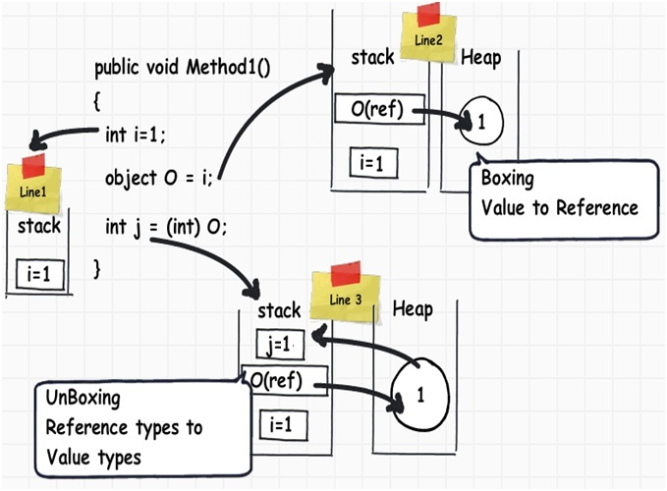
Boxing vs UnBoxing
機密等級： 日期：115/11/07

Slide 14
存取修飾詞
存取修飾詞 | 說 明
public | 存取沒有限制
protected | 存取只限於包含的類別或衍生自包含類別的型別
internal | 存取只限於目前的組件
protected internal | 存取只限於目前的組件或衍生自包含類別的型別
private | 存取只限於包含類別
機密等級： 日期：115/11/07

Slide 15
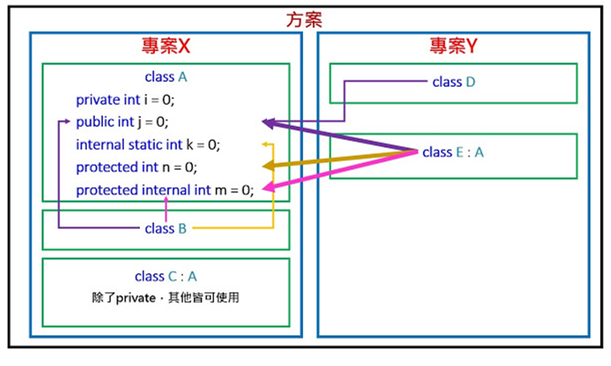
存取修飾詞
機密等級： 日期：115/11/07

Slide 16
選擇陳述式 - if else
if(條件式1)
{
動作1;
}
else if(條件式2)
{
動作2;
}
else
{
動作3;
}
機密等級： 日期：115/11/07

Slide 17
選擇陳述式 - if else
將成績分成A~C三個等級，A:90~100分，B:80~89分，C:79分以下
int score = 75;
int level = score / 10;
if (level == 10 || level == 9)
{
//成績 A
}
else if (level == 8)
{
//成績 B
}
else
{
//成績 C
}
精簡寫法：
判斷式 ? True：False
成績 = if level == 9 ? “成績A”： (if level == 8 ?“成績B”：“成績C”)；
機密等級： 日期：115/11/07

Slide 18
選擇陳述式 - switch case
switch(條件式)
{
case 參數值1: 動作1;
break;
case 參數值2: 動作2;
break;
default: 動作3;
break;
}
機密等級： 日期：115/11/07

Slide 19
選擇陳述式 - switch case
將成績分成A~C三個等級，A:90~100分，B:80~89分，C:79分以下
int score = 75;
int level = score / 10;
switch (level)
{
case 10:
case 9:
//成績 A
break;
case 8:
//成績 B
break;
default:
//成績C
break;
}
機密等級： 日期：115/11/07

Slide 20
Array[]
困擾：
(1)無法從中間新增/刪除資料
(2)必須初始長度的困擾
=>ArrayList
特定類型
固定長度
連續記憶體空間
string[ ] WorkDayOfWeek = new string[5];
WorkDayOfWeek[0] = “星期一”;
WorkDayOfWeek[1] = “星期二”;
WorkDayOfWeek[2] = “星期三”;
WorkDayOfWeek[3] = “星期四”;
WorkDayOfWeek[4] = “星期五”;
string[] DayOfWeek={“星期一”,”星期二”,”星期三”,”星期四”,”星期五”};
機密等級： 日期：115/11/07

Slide 21
Arraylist
特定類型 =>任意類型
固定長度 =>任意長度
連續記憶體空間 =>不需要
ArrayList list1 = new ArrayList;
list1.Add(“cde”);
list1.Add(“5678”);
//修改資料
list[2] = 34;
//移除資料
list.RemoveAt(0);
//插入資料
list.Insert(0,”qwe”);
缺點：
將新增的資料都視為Object類型來處理，所以當抓取資料時會需要轉型處理資料，不是類型安全的。
=>List
機密等級： 日期：115/11/07

Slide 22
List
特定類型
任意長度
不需要連續記憶體空間
類型安全
可從中間新增/刪除資料
List<string> list = new List<string>();
list1.Add(“cde”);
list1.Add(“5678”);
//修改資料
list[2] =“34”;
//移除資料
list.RemoveAt(0);
//插入資料
list.Insert(0,”qwe”);
機密等級： 日期：115/11/07

Slide 23
Array[] vs Arraylist vs List
 | Array[ ] | ArrayList | List
類型 | 特定 | 任意 | 特定
長度 | 固定 | 任意 | 任意
記憶體 | 需要 連續記憶體空間 | 不需要 連續記憶體空間 | 不需要 連續記憶體空間
索引速度 | 較快 | 較慢 | 較慢
從中間新增/刪除 | 無法 | 可以 | 可以
機密等級： 日期：115/11/07

Slide 24
迴圈-for
int i;
for(i = 0;i < 10;i++)
{
陳述式;
}
範例：
int[] arrayA = new int[] { 25, 18, 63, 95 };
int sum = 0;
for (int i = 0; i < arrayA.Length; i++)
{
sum += arrayA[i];
}
機密等級： 日期：115/11/07

Slide 25
迴圈-foreach
X = something;
foreach(int i in X)
{
陳述式對i做處理;
}
範例：
int[] arrayA = new int[] { 25, 18, 63, 95 };
int sum = 0;
foreach (int i in arrayA)
{
sum += i;
}
機密等級： 日期：115/11/07

Slide 26
迴圈-while
int i = 0;
while(i < 10)
{
陳述式;
i++;
}
機密等級： 日期：115/11/07

Slide 27
迴圈-do while
int i = 0;
do
{
陳述式;
i++;
}
while(i < 10)
機密等級： 日期：115/11/07

Slide 28
跳出迴圈
break：直接跳出迴圈後，會繼續執行迴圈外的程式
continue：跳過當前循環體中的當次迴圈(i)，進入下一
次迴圈(i+1)，並回上一層繼續執行迴圈外的
程式
return ：直接跳出結束那個函式，不會繼續執行迴圈外
的程式
機密等級： 日期：115/11/07

Slide 29
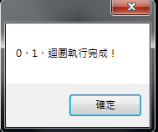
跳出迴圈–break
直接跳出迴圈後，會繼續執行迴圈外的程式
string numbers = “ ”;
for (int i = 0; i < 5; i++)
{
if (i == 2) break;
numbers += i + ”、”;
}
numbers += “迴圈執行完成！”
MessageBox.Show(numbers);
機密等級： 日期：115/11/07

Slide 30
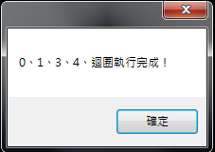
跳出迴圈–continue
跳過當前循環體中的當次迴圈(i)，進入下一次迴圈(i+1)，並回上一層繼續執行迴圈外的程式
string numbers = “ ”;
for (int i = 0; i < 5; i++)
{
if (i == 2) continue;
numbers += i + ”、”;
}
numbers += “迴圈執行完成！”
MessageBox.Show(numbers);
機密等級： 日期：115/11/07

Slide 31
跳出迴圈–return
直接跳出結束那個函式，不會繼續執行迴圈外的程式
string numbers = “ ”;
for (int i = 0; i < 5; i++)
{
if (i == 2) return;
numbers += i + ”、”;
}
numbers += “迴圈執行完成！”
MessageBox.Show(numbers);
執行：0、1
2的時後直接跳出涵式
機密等級： 日期：115/11/07

Slide 32
例外處理
try
{
//可能發生錯誤的地方(程式邏輯)
}
catch (Exception ex)
{
//例外要怎麼處理
}
finally <=此部分可忽略不寫
{
//不論是否產生例外都會執行的地方
}
機密等級： 日期：115/11/07

Slide 33
例外處理
Main()
{
try
{
Demo();
}
catch (Exception ex)
{
MessageBox.Show(ex.Message)
}
}
Demo()
{
try
{
陳述式;
}
catch (Exception ex)
{
throw;
}
}
try
{
//程式邏輯
}
catch (Exception ex)
{
//ShowMessge(ex.Message)
//記錄Log
//throw;
}
機密等級： 日期：115/11/07

Slide 34
文字處理
Trim():去除字串前後的空白字元
TrimStart():只去除字串前的空白字元
TrimEnd():只去除字串後的空白字元
ToUpper():將字串全部轉換成大寫
ToLower():將字串全部轉換成小寫
Substring(起始位置,長度)
ex：string x =“abc測試”x.Substring(0,3)➔abc測
Replace(“欲被取代的舊值”,”新值”)
ex：string x =“abc測試”x.Replace(“測試”,k)➔abck
機密等級： 日期：115/11/07

Slide 35
文字處理 - Object.ToString()
某些物件才有提供ToSting()方法才可以轉換，否則會錯誤
可將字串格式化
不會null checking，遇到null會出NullReferenceException
效能較快
格式 | 說明
0 | 固定位數數值字串使用，若該位數不存在則填0
# | 非固定位數數值字串使用，若該位數不存在則不會出現
範例：double n1 = 12.12
double n2 = 0.05
n1.ToString() => 12.12
n1.ToString(000.000) => 012.120
n1.ToString(###.###) => 12.12
n2.ToString() => 0.05
n2.ToString(000.000) => 000.050
n2.ToString(###.###) => .05
機密等級： 日期：115/11/07

Slide 36
文字處理 - Convert.ToString()
將任何物件強制轉型為字串
會null checking，遇到null回傳空字串
效能較差一些
範例：
double n1 = 12.12
Convert.ToString(n1) => 12.12
結論：
當不確定所轉換的物件是否為null時，可以用Convert.ToString()來做轉換，以避免系統拋出例外訊息；當確定物件不為null時，直接使用ToString()即可
機密等級： 日期：115/11/07

Slide 37
文字處理 –String.Format()
字串格式化：
String.Format("{0:0000.0000}", 157.42) => 0157.4200
String.Format(“{0:(###) ###-####}”, 8005551212 => (800) 555-1212
字串組合：
string primes;
primes = String.Format("Prime numbers less than 10: {0}, {1}, {2},
{3}", 2, 3, 5, 7 );
Console.WriteLine(primes);
=> Prime numbers less than 10: 2, 3, 5, 7
機密等級： 日期：115/11/07

Slide 38
文字處理 – string.Jion()
字串組合
List<string> cats = new List<string>();
cats.Add("Devon Rex");
cats.Add("Manx");
cats.Add("Munchkin");
cats.Add("American Curl");
string catCsv = string.Join(",", cats.ToArray()); Console.WriteLine(catCsv);
=> Devon Rex,Manx,Munchkin,American Curl
.Net 2.0：string.Join(string,string[])
.Net 4.0：string.Join(string, IEnumerable<T>)
機密等級： 日期：115/11/07

Slide 39
日期處理
轉換日期格式為字串
DateTime myDate = DateTime.Now;
string myDateString = myDate.ToString("yyyy-MM-dd HH:mm:ss");
=>2011-10-16 02:33:54
轉換字串格式為日期
DateTime dt = Convert.ToDateTime(myDateString);
=>2011/10/16 上午 02:33:54
增/減天
dt.AddDays(1);
=>2011/10/17 上午 02:33:54
dt.AddDays(-2);
=>2011/10/14 上午 02:33:54
機密等級： 日期：115/11/07

Slide 40
隱含型別、匿名型別
  隱含型別：編譯器依據=右測的物件來推斷型別並產生類型名稱
protected void Page_Load(object sender, EventArgs e)
{
//宣告一個匿名型物件
person = new { =“聖殿祭司”, = 75 };
//使用person匿名型別物件
string txtMsg = string.Format("姓名:{0}，體重:{1}",person.Name,person.Weight);
Response.Write(txtMsg);
}
=> 姓名：聖殿祭司，體重：75
var
Name
Weight
匿名型別：暫時性的簡單類別
機密等級： 日期：115/11/07

Slide 41
隱含型別、匿名型別
隱含型別(var)注意事項：
只可用在Method裡
每一個var宣告只能有一個變數
ex:var a=123,b=99; //編譯錯誤
無法作為傳入參數或回傳參數的型別
ex:private void Test(var item){} //編譯錯誤
用var關鍵字來宣告變數或物件，其實最大的兩個目的為：
(1)讓匿名型別(Anonymous Type)變得可能。
(2)配合LINQ語法所產生的查詢結果。
機密等級： 日期：115/11/07

Slide 42
Nuget
NuGet是.NET平台上面的套件管理工具，主要用來安裝、更新、移除套件，套件中可能包含要參考的元件、使用的資料夾或檔案、設定檔、元件相依性等等，可以幫助我們省下不少時間和繁雜的工作。
下載與安裝NuGet: (VS2010以前要下載安裝)
工具 -> 擴充管理員-> 安裝NuGet Package Manager
=> 工具 -> 多了一個Nuget套件管理員
機密等級： 日期：115/11/07

Slide 43
檔案I/O –NPOI
NPOI是Apache License 2.0的開放原始碼函式庫，提供.NET程式開發人員在無安裝Microsoft Office的環境下，讀取和操作Office文件。
(法一)於Nuget下載(Nuget套件管理員)。
(1) 管理方案Nuget套件
(2) 開啟Package Manager Console(套件管理器主控台)
輸入Install-Package NPOI
(法二)Copy dll 並直接參考
NPOI元件：
HSSF － 提供讀寫Microsoft Excel XLS格式檔案的功能。
XSSF － 提供讀寫Microsoft Excel OOXML XLSX格式檔案的功能。
HWPF － 提供讀寫Microsoft Word DOC格式檔案的功能。
HSLF － 提供讀寫Microsoft PowerPoint格式檔案的功能。
HDGF － 提供讀Microsoft Visio格式檔案的功能。
HPBF － 提供讀Microsoft Publisher格式檔案的功能。
HSMF － 提供讀Microsoft Outlook格式檔案的功能。
機密等級： 日期：115/11/07

Slide 44
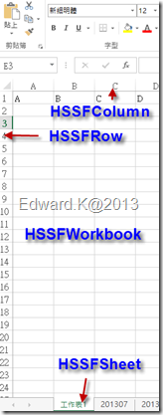
NPOI讀取excel檔案(一)
using NPOI.HSSF.UserModel;//參考NPOI元件-excel
HSSFWorkbook wk;
HSSFSheet hst;
HSSFRow hr;
//檔案位置
string strFilePath = string.Format("D:\\Demo.xls");
//取得Excel檔案的所有Stream資料
using (FileStream fs = new FileStream(strFilePath, FileMode.Open,
FileAccess.ReadWrite))
{
//透過HSSFWorkbook類別抓取整份Excel檔案抓取Stream 物件
wk = new HSSFWorkbook(fs);
}
機密等級： 日期：115/11/07

Slide 45
NPOI讀取excel檔案(二)
for (int k = 0; k < 4; k++)//共有四個Sheet
{
hst = (HSSFSheet)wk.GetSheetAt(k);
//先取第一筆資料去計算欄位數
hr = (HSSFRow)hst.GetRow(0);
dLastNum = hr.LastCellNum;
//執行每一個Row的每一個Column
for (int j = 1; j <= hst.LastRowNum; j++)
{
hr = (HSSFRow)hst.GetRow(j);
for (int i = 0; i < dLastNum; i++)//Column
{
string strcell= hr.GetCell(i) == null ? "0" : hr.GetCell(i).ToString();
}
}
}
機密等級： 日期：115/11/07

Slide 46
NPOI匯出excel檔案(一)
using NPOI;
using NPOI.HSSF.UserModel;
using NPOI.XSSF.UserModel;
using NPOI.SS.UserModel;
//建立Excel 2007檔案
IWorkbook wb = new XSSFWorkbook();
ISheet ws;
//creat sheet
if (dt.TableName != string.Empty)
{
ws = wb.CreateSheet(dt.TableName);
}
else
{
ws = wb.CreateSheet("Sheet1");
}
機密等級： 日期：115/11/07

Slide 47
NPOI匯出excel檔案(二)
//creat欄位名稱
ws.CreateRow(0);
for (int i = 0; i < dt.Columns.Count; i++)
{
ws.GetRow(0).CreateCell(i).SetCellValue(dt.Columns[i].ColumnName);
}
//creat資料內容
for (int i = 0; i < dt.Rows.Count; i++)
{
ws.CreateRow(i + 1);
for (int j = 0; j < dt.Columns.Count; j++)
{
ws.GetRow(i+1).CreateCell(j).SetCellValue(dt.Rows[i][j].ToString());
}}
//產生檔案
FileStream file = new FileStream(@"d:\tmp\npoi.xls", FileMode.Create);
wb.Write(file);
file.Close();
機密等級： 日期：115/11/07

Slide 48
檔案I/O – LinqToExcel
LinqToExcel是利用Linq的方式查詢讀取Excel，為一個MIT license的開放程式碼函式庫。
輕量級的軟體，用以單純讀取Excel檔案。
可結合LNQPad4查詢excel檔案。
於Nuget下載。
機密等級： 日期：115/11/07

Slide 49
LinqToExcel讀取excel檔案
using LinqToExcel;
using Remotion;
DataTable dt = new DataTable();
ExcelQueryFactory excel = new ExcelQueryFactory(@“D:\tmp\c.xlsx”);//檔案位置
IQueryable query = from row in excel.Worksheet(“SheetName1”) select row;//讀取sheet
var columnName = excel.GetColumnNames(sheetName);
//建立欄位名稱
foreach (var col in columnName)
{
dt.Columns.Add(col.ToString());
}
//寫入資料到資料列
foreach (Row item in query)
{
dt.NewRow();
object[] cell = new object[columnName.Count()];
int idx = 0;
foreach (var col in columnName)
{
cell[idx] = item[col].Value;
idx++;
}
dt.Rows.Add(cell);
}
機密等級： 日期：115/11/07

Slide 50
Agenda
Visual Studio 操作
C#基礎語法
Debug
  移至定義
  尋找所有參考
  中斷點及觸發條件
  逐步執行、不進入涵式
  監看式
機密等級： 日期：2015/8/14

Slide 51
報告完畢，謝謝指教
機密等級： 日期：2015/8/14

